Slide 1
2.4 신경망의 엔진 : 그래디언트 기반 최적화 2.4.1 변화율이란 ? 2.4.2 텐서 연산의 변화율 : 그래디언트 2.4.3 확률적 경사 하강법 2.4.4 변화율 연결 : 역전파 알고리즘

Slide 2
신경망 1. 주어진 데이터를 기반으로 미지의 데이터를 예측 2. 파라미터의 좋고 나쁨을 판단 3. 오차함수를 최소화하도록 학습을 통해 파라미터 수정

Slide 3
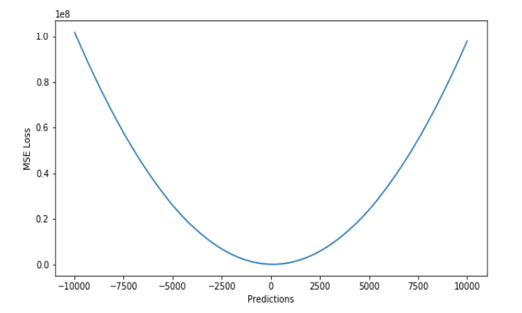
2.4.1 변화율이란
변화율이란 그래프의 기울기를 의미합니다. 그래프의 기울기 a가 음수일 때 변화율은 감소하고 a가 양수라면 변화율은 증가합니다. 변화율은 이 증감하는 속도를 의미합니다.

Slide 4
2.4.2 그래디언트
그래디언트란, 텐서 연산의 변화율 행렬을 사용하여 예측값과 타깃 사이의 오차를 계산할 수 있다. 변화율과 그래디언트의 개념을 이해하여 학습을 수행할 수 있다.

Slide 5
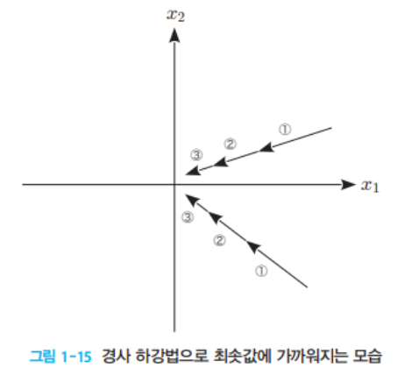
2.4.3 확률적 경사 하강법
신경망에 적용하여 가장 작은 손실함수의 값을 만드는 가중치의 조합을 찾는 것을 의미한다. 그래디언트의 반대 방향으로 가중치를 업데이트하면 손실이 감소한다. 확률적이라는 말은 배치데이터가 무작위 하다는 의미.

Slide 6
2.4.4 역전파 알고리즘
역전파는 최종 손실 값에서부터 시작합니다. 연쇄법칙을 적용하여 최상위 층에서 하위층까지 거꾸로 진행됩니다. 역전파를 통해 정답값에 가까워질 수 있습니다.

